Slide 2
Rechtenverkenner: waarom en rol lokale besturen

Slide 3
Waar deze presentatie naartoe werkt
DOEL
VERHAALLIJN
Lokale besturen helder tonen waarom Rechtenverkenner relevant is, hoe informatie erin komt en wat zij hiervoor moeten doen.
Onderbescherming blijft bestaan
Rechtenverkenner maakt rechten vindbaar
LPDC en IPDC zorgen voor de informatie
Lokale besturen winnen tijd en bereik
Starten kan met een beperkte, duidelijke aanpak

Slide 4
1 / WAAROM
Onderbescherming door een gebrek aan vindbaarheid?
Zelfs met sterk lokaal sociaal beleid vinden mensen hun rechten niet altijd — daarom is een overzicht nodig.

Slide 5
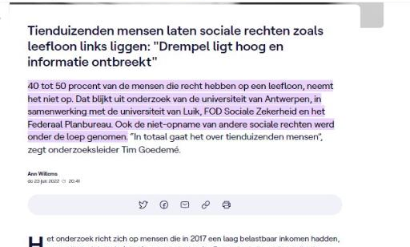
De kernvaststelling: veel rechten blijven onbenut
Non-take-up blijft hoog voor verschillende sociale rechten.
Het TAKE-onderzoek (rapportering in 2022) bevestigde al dat kwetsbare groepen niet alle rechten opnemen waarop ze mogelijk aanspraak maken. De onderbescherming blijft daardoor een structureel aandachtspunt.
Herbevestiging resultaten : Onderzoek POD MI i.s.m. HIVA-KU Leuven en CIRTES-UC Louvain (2023-2024): non- take up leefloon blijft gelijkaardig aan eerder onderzoek (46%)
“Een recht dat niet gekend is, wordt zelden aangevraagd.”

Slide 6
Waarom rechten in de praktijk gemist worden?
Drempels bij de aanvraag
Drempels bij de informatie
Ingewikkelde aanvraagprocedures
Overzicht ontbreekt over bestuursniveaus heen
Onduidelijke criteria — soms verschillend per recht
Hulpverleners vallen terug op rechten die ze kennen
Moeite om aan te vragen voelt groter dan het mogelijke voordeel
Lokale verschillen maken informatie snel verouderd
Rechthebbenden zijn niet altijd gekend
Ongekende rechten leiden tot onderbescherming
Conclusie: een sterk sociaal beleid heeft pas impact als de juiste rechten ook vindbaar en begrijpbaar zijn.
Rechtenverkenner alleen kan niet alles oplossen, maar biedt wel een stukje van de oplossing.

Slide 7
Geen enkele professional kan het volledige landschap alleen overzien en bijhouden.
+100
+100
10-tallen
Vlaamse rechten
Federale rechten
Lokale rechten
Vlaamse overheid bevoegd en/of uitvoerend.
Federale overheid bevoegd en/of uitvoerend.
Per lokaal bestuur tientallen rechten.

Slide 8
2 / WAT
Op www.rechtenverkenner.be vind je het meest volledige en actuele overzicht van sociale rechten.
De informatie is eenvoudig doorzoekbaar.
Resultaten zijn richtinggevend, maar vragen interpretatie door de hulpverlener (controleer steeds de voorwaarden).

Slide 9
Wat Rechtenverkenner concreet doet
Online zoekmachine om rechten te verkennen.
Voor maatschappelijk werkers en andere intermediairen
Om kwetsbare personen te helpen hun rechten op te nemen
Geeft voorwaarden, procedure en contactgegevens
Belangrijk: de website helpt te verkennen; hij beslist niet automatisch of iemand effectief recht heeft op een voordeel.

Slide 10
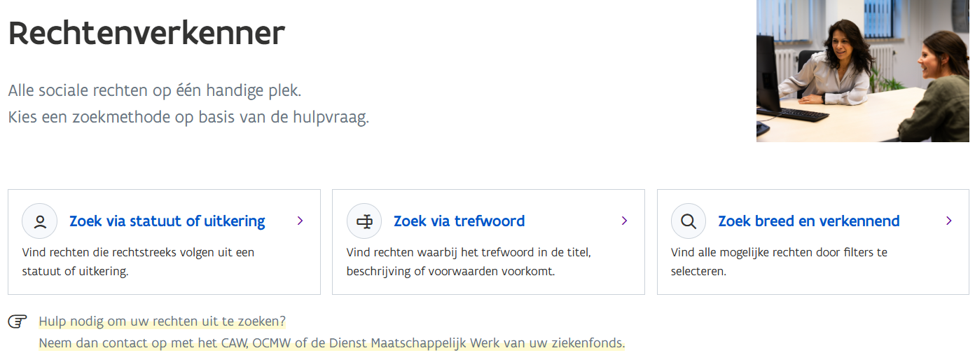

Slide 11
Sociale rechten: minimale voorwaarden voor een menswaardig bestaan
Rechtenverkenner bundelt informatie over sociale rechten: financiële voordelen en dienstverlening
Enkele voorbeelden
Leefloon
Budgetbegeleiding
Goedkope warme maaltijd
Zo wordt duidelijker welke voorwaarden, procedures en contactgegevens bij een recht horen.
Gratis huisvuilzakken
Referentieadres
Tegemoetkomingen voor specifieke noden

Slide 12
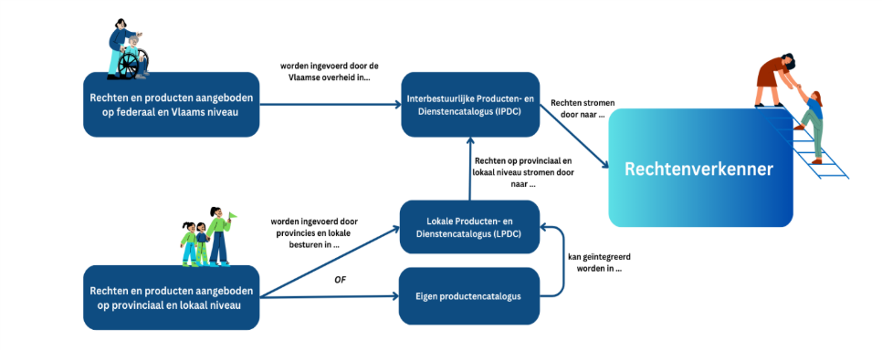
LPDC → IPDC → Rechtenverkenner:
één informatiestroom, meerdere hergebruikers, waaronder Rechtenverkenner
3 / Informatiestroom
Lokale data wordt sterker als ze op één plaats beheerd wordt en automatisch kan doorstromen.

Slide 13
Zo stroomt informatie naar Rechtenverkenner
LPDC
IPDC
Rechtenverkenner
Lokale besturen voeren hun producten en diensten in als instanties.
Lokale, Vlaamse en federale producten komen samen in één openbare databank.
Selecteert producten en diensten die sociale rechten voor burgers zijn.
Ook andere websites kunnen hergebruiker zijn van de IPDC — bijvoorbeeld de website van een lokaal bestuur.
Rechtenverkenner gebruikt dus niet alle producten en diensten, maar enkel de scope: sociale rechten voor burgers.

Slide 14
Wat lokale besturen zelf moeten doen
Wél invoeren
Niet dubbel doen
Lokale rechten waarbij het bestuur bevoegd en/of uitvoerend is
Zuiver bovenlokale rechten opnieuw invoeren
Lokale voorwaarden, procedure en contactpunt aanvullen
Informatie bijhouden die al bovenlokaal beschikbaar is
Wijzigingen op één plek in LPDC actueel houden
Na publicatie stromen de gegevens door naar IPDC. Achter de schermen selecteert Rechtenverkenner de passende sociale rechten en koppelt ze aan zoekcriteria en de juiste organisatie in de Sociale Kaart.

Slide 15

Waarom dit interessant is voor lokale besturen
Eén keer invoeren.
Meerdere keren benutten.
Informatie op één plaats actueel houden
Informatie uit IPDC hergebruiken op lokale website
Vollediger startpunt voor maatschappelijk werkers
Effect: efficiënter werken én meer kans dat cliënten passende rechten effectief opnemen.

Slide 16

‘Concepten’ in LPDC zorgen dat je niet van nul hoeft te beginnen
Concepten geven basisinformatie voor terugkerende lokale rechten.
01 Kopieer het concept
Gebruik de gemeenschappelijke basisinformatie als vertrekpunt.
02 Vul lokaal aan
Specifieer voorwaarden, procedure, contact en andere lokale details.
Voorbeelden: leefloon, referentieadres en tegemoetkomingen met een gemeenschappelijk wettelijk kader.
03 Publiceer en onderhoud
Houd wijzigingen actueel in LPDC zodat ze automatisch doorstromen naar IPDC en de hergebruikers ervan.

Slide 17
Aan de slag in vier heldere stappen
01
02
Lees de handleiding
Bepaal lokale rechten
Gebruik de praktische informatie van Departement Zorg over Rechtenverkenner.
Focus op rechten waar het lokaal bestuur bevoegd en/of uitvoerend is. De concepten geven inspiratie.
03
04
Publiceer in LPDC
Verwerk feedback
Voer de informatie in en publiceer ze zodat ze naar IPDC kan doorstromen.
Na controle kan het team van Rechtenverkenner feedback geven. Deze vind je in de feedbackmodule van LPDC.
Alles start in LPDC: daar beheer je de informatie die later maximaal hergebruikt wordt.

Slide 18
Meer informatie of vragen?
Rechtenverkenner | Departement Zorg
Rechtenverkenner | Departement Zorg
rechtenverkenner@vlaanderen.be
Tip: bekijk ook de LPDC-tutorials van Agentschap Binnenlands Bestuur wanneer je met invoeren start.
Promofilmpje Rechtenverkenner: Rechtenverkenner

